Slide 1
Л.Н. Гумилев атындағы Еуразия ұлттық университеті
14-дәріс ВАКУУМДЫҚ ЖҮЙЕЛЕРДІ ЕСЕПТЕУДІҢ
КЕЙБІР ПРИНЦИПТЕРІ

Slide 2
Дәріс жоспары:
Вакуумдық жүйелерді есептеудің кейбір принциптері
Газдың ағуы
Газдардың беттерден десорбциясы
Объект қабырғаларының өткізгіштігі

Slide 3
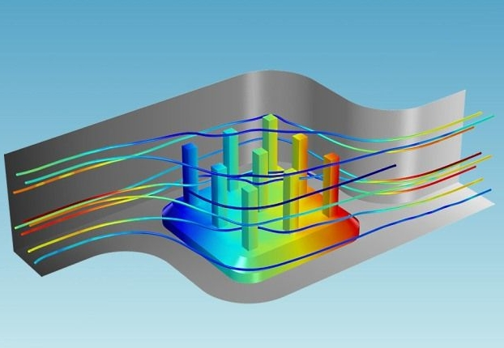
1. Вакуумдық жүйелерді есептеудің кейбір принциптері
Вакуумдық жүйені есептеу вакуумдық жабдықты таңдау мақсатында жүргізіледі. Мұндай жабдықтарға вакуумдық сорғылар, клапандар, вакуумметрлер, тұзақтар, рефлекторлар жатады. Вакуумсыз жұмыс жасау мүмкін емес технологиялық операцияларды жүргізу үшін қажетті ортаны толық қамтамасыз ететін болады. Вакуумдық жүйені есептеу үшін келесі параметрлерді орнату қажет:
жиынтық технологиялық ағын және газ ағыны - Q;
вакуумдық камерадағы жұмыс қысымы - р;
жұмыс режиміне байланысты уақыт - t;
айдалатын объектінің өлшемдері (диаметрі, биіктігі)

Slide 4
1. Вакуумдық жүйелерді есептеудің кейбір принциптері
Вакуумдық жүйелерді есептеу процесінде олар көбінесе келесі мәселелерді қарастырады :
Газды объектіден шығару - бұл объектінің қысымы уақыт өте келе өзгеретін стационарлық емес процесс. Оны дәл есептеу үлкен қиындықтар туғызады, себебі есептеуге кіретін шамаларды дұрыс бағалау мүмкін емес
Ѕ_{н} айдау процесінде сорғының бүкіл кезеңі қысыммен бөлінетін бөліктерге бөлінеді, олардың әрқайсысының ішінде газ ағынының режимі және сорғының әрекет ету жылдамдығы шартты түрде тұрақты болуы мүмкін.Бұл жағдайда айдаудың жалпы ұзақтығы:
$$τ=\sum_{i=1}^{i=n}{τ_{i}}$$
Вакуумды құруды қамтамасыз ететін сорғының жылдамдығын анықтайды немесе вакуумдық сорғының белгілі жылдамдығымен берілген вакуумға жету үшін қажетті уақытты табады

Slide 5
1.Вакуумдық жүйелерді есептеудің кейбір принциптері
i-ші секциядағы айдау ұзақтығы формула бойынша есептеледі
$τ_{i}=V(\frac{1}{k_{H}S_{H}}\ln{\frac{P_{H}−P_{пр}}{P_{k}−P_{пр}}}$)
i-ші секциядағы айдау ұзақтығы формула бойынша есептеледі
𝜏_𝑖=𝑉(1/(𝑘_𝐻 𝑆_𝐻 ) ln⁡〖(𝑃_𝐻−𝑃_пр)/(𝑃_𝑘−𝑃_пр )〗)
мұндағы $k_{H}$ – сорғыны пайдалану коэффициенті;
мұндағы 𝑘_𝐻 – сорғыны пайдалану коэффициенті;
Камерадағы шекті қалдық қысым
$$р_{iпр}=(\frac{\sum{Q_{i}}}{k_{H}S_{H})}$$
Камерадағы шекті қалдық қысым
р_𝑖пр=((∑1▒𝑄_𝑖 )/(𝑘_𝐻 𝑆_𝐻))
Жалпы газ ағыны
$$\sum{Q_{i}=Q_{iгаз}+Q_{iнат}=p_{0}S_{0}}$$
Жалпы газ ағыны
∑1▒〖𝑄_𝑖=𝑄_𝑖газ+𝑄_𝑖нат=𝑝_0 𝑆_0 〗

Slide 6
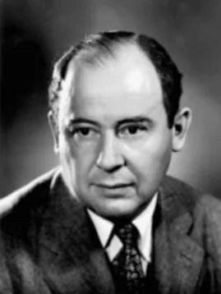
1. Вакуумдық жүйелерді есептеудің кейбір принциптері
Монте-Карло әдісін 1949 жылы американдық математиктер Н. Метрополис пен С. Улам ұсынған және бастапқыда кинетикалық теңдеулерді шешу, интегралдарды есептеу және т. б. арқылы нейтрондық сәулеленуді әлсірету мәселесін қарауда қолданған. Вакуумдық жүйелерді есептеу үшін қолданылатын Монте-Карло әдісінің нұсқаларының бірі - сынақ бөлшектері әдісі, молекулалардың қозғалысын модельдеуден және осы модельдеу нәтижелерін статистикалық бағалаудан тұрады.
Вакуумдық жүйелерді есептеуде сынақ бөлшектерінің Монте-Карло әдісін қолданудың бірнеше нақты жолдары бар.

Slide 7
1. Вакуумдық жүйелерді есептеудің кейбір принциптері
Ағып кетуді талдау: Монте-Карло көмегімен газ молекулаларының материалдар немесе тығыздағыштар арқылы вакуумдық жүйеде диффузиясын модельдеу ағып кетудің ықтимал көздерін анықтауға және жүйе дизайнын оңтайландыруға көмектеседі
Сорғының тиімділігін анықтау: Монте-Карло әдісін газ молекулалары мен сорғы беттері арасындағы өзара әрекеттесулерді модельдеу үшін қолдануға болады, бұл вакуумдық сорғылардың әртүрлі түрлерінің тиімділігін бағалауға мүмкіндік береді
Айдау уақытын бағалау: Монте-Карло әдісін пайдаланып вакуумдық жүйедегі газ молекулаларының қозғалысын модельдеу белгілі бір вакуум деңгейіне жету үшін қажетті уақытты бағалауға көмектеседі
Ластануды бағалау: Монте-Карло ластаушы заттардың вакуумдық жүйеде таралуын модельдеу үшін пайдаланылуы мүмкін, бұл олардың жүйе процестеріне әсерін болжауға көмектеседі
Вакуумдық жүйелерді жобалау және оңтайландыру: Монте-Карло әдісін қолдану олардың өнімділігі мен тиімділігін оңтайландыру үшін вакуумдық жүйелердің әртүрлі конфигурациялары мен параметрлерімен виртуалды эксперименттер жүргізуге мүмкіндік береді

Slide 8
1. Вакуумдық жүйелерді есептеудің кейбір принциптері
Вакуумдық жүйелерді есептеудің негізгі принциптері
Қажетті вакуумды анықтау
Вакуумдық жүйені есептеудің бірінші қадамы-белгілі бір қолдану үшін қажетті вакуум деңгейін анықтау
Вакуумдық сорғыны таңдау
Есептелген айдау жылдамдығына сүйене отырып, қолайлы вакуумдық сорғыны таңдауға болады. Сорғының өнімділігі мен шекті қысымы сияқты сипаттамаларын ескеру маңызды
Айдау жылдамдығын есептеу
Келесі қадам-белгілі бір уақытта қажетті вакуумға жету үшін қажетті айдау жылдамдығын анықтау. Бұл камераның көлеміне және вакуумдық сорғылардың жұмысына байланысты
Вакуумдық жүйелердегі жұмыс вакуумына жету уақытын есептеу жүйенің көлемі, вакуумдық сорғының өнімділігі, бастапқы қысым, ағып кету сипаттамалары және тағы басқа сияқты бірқатар факторларды қамтиды.

Slide 9
1. Вакуумдық жүйелерді есептеудің кейбір принциптері
Жұмыс вакуумына жету уақытын бағалау
Көлемді
анықтау
Айдау жылдамдығын бағалау
Ағып кетуді есепке алу және уақытты есептеу

Slide 10
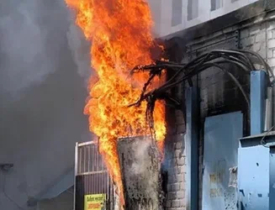
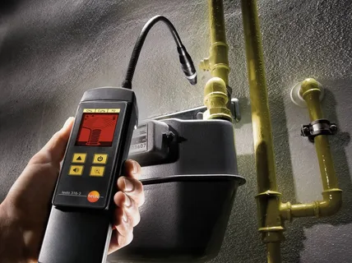
2. Газдың ағуы
Газдың ағуы - газ құбыры, газ баллоны немесе газ жабдығы сияқты газбен жабдықтау жүйесінен бақыланбайтын және байқаусызда газдың шығуы. Бұл жүйеде зақым немесе қысымның төмендеуі пайда болған кезде пайда болады.
Газдың ағуы газ жүйесінің әртүрлі нүктелерінде - газ құбырларында, қосылыстарда, клапандарда, манометрлерде және басқа компоненттерде болуы мүмкін. Бұл элементтердің тозуы немесе зақымдануы қоршаған ортаға газдың түсуіне әкелуі мүмкін.
Газдың ағып кетуін анықтау үшін ауадағы газ концентрациясын анықтауға мүмкіндік беретін арнайы газ анализаторлары қолданылады. Сондай-ақ, ағып кетуді газдың тән иісі немесе шығатын ағынның дыбысы арқылы анықтауға болады.

Slide 11
2. Газдың ағуы
Атмосферадан газдың ағуының тән белгісі азоттың, оттегінің және аргонның парциалды қысымының жоғарылауы болып табылады. Объектіде орналасқан салқындату жүйесінде ағып кету жағдайында қолданылатын криоагенттің – гелийдің немесе азоттың – парциалды қысымының жоғарылауы байқалады.
Қысқа $∆τ$ уақыт кезеңінде жоғарыда аталған газдардың біреуінің парциалды қысымы бірдей Δ$p_{i}$ шамасына артады. Атмосферадан алдын ала қыздырылған және эвакуацияланған камераға ағып кету мөлшерін $N_{2}$ газдың парциалды қысымының жоғарылауымен анықтауға болады
мұндағы $V$ - камераның көлемі; $p_{k}^{n_{2}}$,$p_{H}^{n_{2}}$ – сынақтың басындағы және соңындағы қысым; $τ$ – сынақ ұзақтығы.
Қазіргі заманғы ағып кетуді анықтау құралдары келесі реттегі ең аз ағып кетуді анықтауға мүмкіндік береді:
1. Қысымды сынау –${ 10}^{−4}м^{3}$Па/с.
2. Галогеннің ағуын анықтау құрылғысы – ${10}^{−6}−{10}^{−7}м^{3}$ Па/с.
3. Масс-спектрометриялық ағып кету детекторы – ${10}^{−12}м^{3}$ Па/с дейін.
$$Q_{H}=\frac{V(p_{k}^{n_{2}}−p_{H}^{n_{2}})}{0.78τ}$$

Slide 12
2. Газдың ағуы
Ағып кету себептері
Ағып кетуді анықтау
Ағып кету шкаласын бағалау
Газдың ағуы жүйенің дизайнындағы ақаулар, зақымданулар, байланыстырушы элементтердің тозуы, жабдықтың дұрыс жұмыс істемеуі, дұрыс орнатылмауы немесе орнатылмауы және пайдалану қателері сияқты әртүрлі факторлардан туындауы мүмкін
Газдың ағып кетуін анықтау үшін әртүрлі әдістерді қолдануға болады, соның ішінде визуалды тексеру, газ детекторларын пайдалану, қысымды тексеру, термиялық кескін және т.б. әрбір әдістің артықшылықтары мен шектеулері бар және дәл анықтауды қамтамасыз ету үшін әртүрлі әдістердің комбинациясы жиі қолданылады
Ағып кетуді анықтағаннан кейін, мәселенің ауырлығын анықтау үшін оның масштабын бағалау қажет. Бұл ағып кету жылдамдығын өлшеуді, газдың жоғалуын есептеуді және процестің немесе қоршаған ортаның ықтимал салдарын бағалауды қамтуы мүмкін
ГАЗДЫҢ АҒЫП КЕТУІНЕ БАЙЛАНЫСТЫ БІРНЕШЕ МАҢЫЗДЫ АСПЕКТІЛЕР:

Slide 13
2. Газдың ағуы
Мониторинг және алдын алу: жүйенің күйін үнемі бақылау, ағып кетуді тексеру және профилактикалық қызмет көрсету ағып кетудің алдын алуға немесе оларды ерте анықтауға көмектеседі, бұл мүмкін проблемалардың алдын алуға мүмкіндік береді.
Орнату кезіндегі қателер
Газ жүйесінің компоненттерін дұрыс орнатпау немесе қосу ағып кету қаупін арттырады.
Жабдықтың бұзылуы
Газ құбырларының, клапандардың, фитингтердің немесе жүйенің басқа элементтерінің тозуы немесе істен шығуы газдың азаюына және ағып кетуіне әкелуі мүмкін.
Коррозия
Уақыт өте келе газ жүйесінің металл элементтері коррозияға ұшырауы мүмкін, бұл оларды ағып кетуге осал етеді.
Газдың ағып кетуін басқару жүйенің қауіпсіздігін, тиімділігін және үнемділігін қамтамасыз етудің маңызды бөлігі болып табылады. Ол сондай-ақ қоршаған ортаға әсерді азайтуға және тиісті қауіпсіздік нормалары мен стандарттарының сақталуын қамтамасыз етеді.

Slide 14
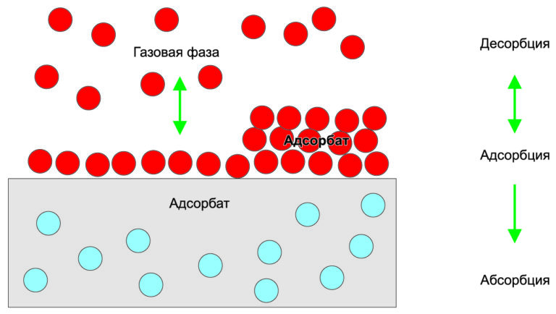
3. Газдардың беттерден десорбциясы
Беттердегі газдардың десорбциясы - бұл қатты дененің немесе сұйықтықтың бетіне сіңірілген немесе адсорбцияланған газ молекулаларының сол бетінен шығып, газ фазасына оралу процесі. Бұл процесс қалыпты жағдайда да, вакуумда да болуы мүмкін.

Slide 15
3. Газдардың беттерден десорбциясы
Десорбцияға әсер ететін факторлар
Температура: температураның жоғарылауы десорбция процесін тездетуі мүмкін, өйткені бұл әдетте бетіндегі молекулалардың кинетикалық энергиясын арттырады
Қысым: қысымның төмендеуі десорбция жылдамдығының жоғарылауына ықпал етуі мүмкін, өйткені газ молекулаларының аз мөлшері бетпен әрекеттесу үшін газ фазасында қалады
Беттік қасиеттері: беттің химиялық және физикалық қасиеттері газ молекулаларының адсорбциялану және десорбциялану қабілетіне әсер етуі мүмкін.

Slide 16
3. Газдардың беттерден десорбциясы
Материалдардың беттерінен газдардың десорбциясы әртүрлі физикалық және химиялық механизмдер арқылы жүреді. Вакуумдық жағдайда десорбция төмен қысымға байланысты маңыздырақ болады, бұл газдардың бетінен шығу мүмкіндігін арттырады.
Беттердегі газдардың десорбциясының кейбір негізгі аспектілері:
Термиялық десорбция - газдар бетті қыздыру арқылы десорбцияланады
Иондық бомбалау - газдар бетті иондармен сәулелендіру кезінде десорбцияланады
Фотодесорбция - бетті ультракүлгін немесе рентген сәулелерімен сәулелендіру кезінде газдар десорбцияланады
Химиялық десорбция - газдар бетіндегі химиялық реакциялар нәтижесінде десорбцияланады

Slide 17
3. Газдардың беттерден десорбциясы
Объектінің қабырғаларының ішкі беттері атмосфералық ауамен әсер еткенде, кем дегенде бір молекула қабатымен жабылған газдар мен булардың едәуір мөлшерін сіңіреді. Мұндай моноқабат 1 $м^{2}$ ауданға шамамен 5·${10}^{18}$ молекуладан тұрады. Мысалы, жылтыратылған металл бетінің микрокедірлігіне байланысты нақты ауданы 5-10 есе, ал шамамен өңделгені геометриялықтан 20 есе үлкен болғандықтан, шамамен ${10}^{20}$ молекула немесе 0,4 $м^{3}$ Па газ адсорбцияланады. камера қабырғаларының бетінің 1 $м^{2}$ үшін.
Бұл негізінен су молекулалары, сондай-ақ ауа компоненттері мен көмірсутектер. Камерадағы қысым төмендеген кезде динамикалық тепе-теңдік бұзылады және бір уақытта адсорбцияланған молекулалардан көп молекулалар десорбцияланады.
мұндағы $τ$ – уақыт, сағат (1-ден 10 сағатқа дейін); n = 0,7$÷$ 2,0 (көбінесе n = 1,0).
$$q_{τ}=\frac{q_{0}}{τ^{n}}$$

Slide 18
3. Газдардың беттерден десорбциясы
Газдардың негізгі мөлшерін жер бетінен десорбциялау ұзақтығын бірнеше минутқа дейін қысқартуға болады, оның қызуы 600 К дейін.
Құрылымдық материалдарды газдан шығару
Қабырғалардың бетінен газды алып тастағаннан кейін материалда еріген газдардың шығарылуы шешуші болуы мүмкін. Бұл жағдайда вакуумда кемінде 10 сағат ұстағаннан кейін газдың бөліну қарқындылығы мынаған тең болады.
мұндағы $C_{0}$ – материалдағы газдың бастапқы концентрациясы, $м^{3}$ Па/$м^{3}$; D – материалдағы газдың диффузиялық коэффициенті, $м^{2}$/с; $τ$> 3,6·${10}^{4}$ с – газдың бөліну ұзақтығы, с.
Іс жүзінде тек үш газдың атомдары металдарда ери алады: $H_{2}$, $O_{2}$ және $N_{2}$. Сутегі жоғары диффузиялық қозғалғыштығына байланысты бөлме температурасында газдың бөлінуіне ең үлкен үлес қосады.
$q_{τ}=C_{0}\sqrt{\frac{D}{πτ}}$

Slide 19
3. Газдардың беттерден десорбциясы
Жоғары температурада газдардың диффузиялық тасымалдануы жеделдейді және материал қарқынды түрде газсызданады.
Газ шығаруды азайтудың екінші жолы – объект қабырғаларын криогендік температураға дейін салқындату немесе материалдың бетінде қорғаныш оксидті қабықшаларды қалыптастыру, металл кристалдық тордан сутегінің диффузиясын баяулату арқылы диффузия коэффициентін азайту. Бөлме температурасында қол жеткізілген тот баспайтын болаттан жасалған газдың ең төменгі бөлінуі шамамен ${10}^{−10}м^{3}∙Па/(м^{2}∙c)$ құрайды.
Материал, бетті өңдеу әдісі | $$q_{H_{2}}болғанда τ=20c,м^{3}∙Па/(м^{3}∙c)$$ | D, $м^{2}/c$ | $$C_{0,}м^{3}∙Па/м^{3}$$
Болат I2XI8HI0T, тұздалған | $${2.6∙10}^{−6}$$ | $${9∙10}^{−13}$$ | $${1.3∙10}^{3}$$
Алюминий A95, оюланған | $${2.6∙10}^{−6}$$ | $${5∙10}^{−13}$$ | $${5.1∙10}^{3}$$
Кестеде тот баспайтын болат пен алюминий үшін ең көп таралған конструкциялық материалдар ретінде $C_{0}$ және D мәндері көрсетілген

Slide 20
4. Объект қабырғаларының өткізгіштігі
Объект қабырғаларының өткізгіштігі - материалдың газдарды немесе сұйықтықтарды оның құрылымы арқылы өткізу қабілетінің өлшемі. Бұл параметр әртүрлі салаларда, соның ішінде вакуумдық жүйелерде, материалдардың сапасын бақылауда, оқшаулауда және т.б. маңызды рөл атқарады.
Қабырғалардың өткізгіштігі ғимараттың энергия тиімділігіне тікелей әсер етеді. Жоғары өткізгіштік жылуды жоғалтуға және жылу шығындарын арттыруға әкеледі. Өткізгіштікті азайту жылу оқшаулауды жақсартады және энергияны үнемдейді.
Энергия тиімділігін арттырудың тиімді шаралары ауа өткізбейтін материалдарды пайдалануды, тігістер мен түйіспелерді тығыздауды және жылуды қалпына келтіретін желдету жүйелерін орнатуды қамтиды.
Объект қабырғаларының өткізгіштігі құрылыс, өндіріс, вакуумдық технологиялар және сапаны бақылау сияқты көптеген салаларда маңызды. Материалдардың өткізгіштігін түсіну және басқару тиімдірек және тұрақты құрылымдар мен жүйелерді құруға мүмкіндік береді.

Slide 21
4. Объект қабырғаларының өткізгіштігі
Өткізгіштікті әртүрлі бірліктермен өлшеуге болады, мысалы, белгілі бір жағдайларда материалдың аудан бірлігі арқылы өтетін уақыт бірлігіне шаққандағы көлем бірлігі. Әдетте газдар үшін қысым бірлігі қолданылады, мысалы, мм.сын.бағ. немесе Тор.
Өткізгіштігін өлшеу Қабырғалардың өткізгіштігі ауаның құрылым арқылы өту қабілетімен анықталады. Бұл жылу оқшаулау тиімділігі мен бөлменің тығыздығының көрсеткіші.
Өткізгіштік факторлары Өткізгіштікке материалдар, қалыңдығы, тығыздығы және қабырға құрылысының сапасы әсер етеді. Бос қосылыстар, жарықтар мен жарықтар өткізгіштігін арттырады.
Энергия тиімділігіне әсері Қабырғалардың жоғары өткізгіштігі жылу шығынын тудырады, бұл ғимараттың энергия тиімділігін төмендетеді және жылу шығындарын арттырады.

Slide 22
4. Объект қабырғаларының өткізгіштігі
Нысан қабырғаларының өткізгіштігіне қатысты бірнеше негізгі аспектілер
Газдардың немесе сұйықтықтардың түрлері: материалдың өткізгіштігі енетін зат түріне байланысты болуы мүмкін. Мысалы, кейбір материалдар басқаларға қарағанда белгілі бір газдарға немесе сұйықтықтарға көбірек өткізгіш болуы мүмкін.
Температура мен қысым: Температура мен қысым материалдың өткізгіштігіне де әсер етуі мүмкін. Әдетте температураның жоғарылауымен немесе қысымның төмендеуімен өткізгіштік жоғарылауы мүмкін.
Инженерлік шешімдер: кейбір жағдайларда материалдың өткізгіштігін әртүрлі инженерлік әдістермен басқаруға немесе азайтуға болады, мысалы, тығыздағыштарды, арнайы жабындарды қолдану.
Өлшеу әдістері: өткізгіштікті материал мен контекстке байланысты әртүрлі тәсілдермен өлшеуге болады. Мысалы, газдардың өткізгіштігін өлшеу үшін материал арқылы диффузияға негізделген әдістерді қолдануға болады.

Slide 23
4. Объект қабырғаларының өткізгіштігі
Қабырғалардың өткізгіштігін өлшеу әдісі
Газды бақылау.
Бұл әдіс бөлмеге сынақ газын жеткізуден және оның шығатын концентрациясын өлшеуден тұрады, бұл жергілікті ауа ағындары туралы ақпарат береді.
Термографиялық талдау.
Термобейнелеу жылу көпірлері мен өткізгіштігі жоғары аймақтарды визуализациялауға мүмкіндік береді, бұл құрылымдағы осалдықтарды анықтайды.
1
2
3
Ауа камерасы әдісі.
Бұл әдіс ішкі ауаны айдауға және қоршау құрылымдары арқылы ауа ағындарының жылдамдығын өлшеуге негізделген. Бұл ғимараттың жалпы өткізгіштігін бағалауға мүмкіндік береді.

Slide 24
4. Объект қабырғаларының өткізгіштігі
Стационарлық процесс үшін қалыңдығы d және ауданы F қабырға арқылы өтетін газдың $Q_{п}$ мөлшері
мұндағы k – өткізгіштік коэффициенті; р – атмосферадан түсетін газ қысымы; $p_{0}$ – объектідегі газ қысымы; n – бейметалдар үшін бірге, ал металдар үшін 0,5-ке тең көрсеткіш.
$$Q_{п}=\frac{kF(p^{n}−p_{0}^{n})}{d}$$
Материал | Газ | $$k,м^{2}/c$$ | Материал металл | Газ | $$k,м^{2}∙{Па}^{0.5}∙c^{−1}$$
Полиэтилен Кварц Неопрен | $$H_{2}$$ ${ N}_{2}$ He He $$N_{2}$$ | $$(6−12){10}^{−12}$$ $$(6−11){10}^{−13}$$ $${2∙10}^{−13}$$ $${2∙10}^{−11}$$ $${3∙10}^{−12}$$ | Жұмсақ болат Тотбаспайтын болат Мыс | $$H_{2}$$ $H_{2}$ $H_{2}$ | $${10}^{−12}$$ $$\sim {10}^{−14}$$ $$\sim 2∙{10}^{−16}$$
Бөлме температурасындағы бірқатар құрылымдық материалдар үшін өткізгіштік коэффициентінің мәндері кестеде келтірілген.

